Slide 1


Taller de Programación
Imagen obtenida de: https://images.wallpapersden.com/image/download/cool-4k-pattern_bGduZWyUmZqaraWkpJRobWllrWdma2U.jpg

Slide 2






Dudas de la clase anterior
Tipos de constructores.
Paso de parámetros.
Sobrecarga de métodos.
Métodos de instancia.
Métodos estáticos.

Slide 3






Dudas de la clase anterior
Tipos de constructores.
Paso de parámetros.
Sobrecarga de métodos.
Métodos de instancia.
Métodos estáticos.

Slide 4






Dudas de la clase anterior
Tipos de constructores.
Paso de parámetros.
Sobrecarga de métodos.
Métodos de instancia.
Métodos estáticos.

Slide 5
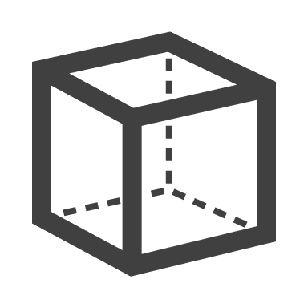
Dudas de la clase anterior
Tipos de constructores.
Paso de parámetros.
Sobrecarga de métodos.
Métodos de instancia.
Métodos estáticos.

Slide 6




Dudas de la clase anterior
Tipos de constructores.
Paso de parámetros.
Sobrecarga de métodos.
Métodos de instancia.
Métodos estáticos.

Slide 7

Manejo de excepciones (I)
Imagen obtenida de: https://1000logos.net/wp-content/uploads/2020/09/Java-Logo.png

Slide 8
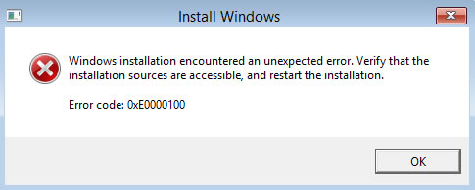
Conocimientos previos
Observa la imagen y responde:
¿Qué muestra la imagen?
¿Porqué aparece este mensaje?
¿El programa puede solucionar el problema o solo se limita a informarlo?
¿Cómo has atendido hasta el momento los errores que aparecen en tus programas de Java?
Imagen obtenida de: http://neosmart.net/wiki/wp-content/uploads/sites/5/2015/06/0xE0000100-windows-setup.jpg?w=640

Slide 9

Logro de aprendizaje
Al finalizar la sesión, el estudiante reconoce qué son las excepciones mediante la realización de actividades para manejar errores en sus programas.
Imagen obtenida de: https://www.pngmart.com/files/21/Book-PNG-Photos.png

Slide 10
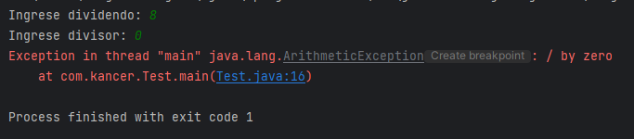
Utilidad
Este programa realiza una división entre dos números ingresados por el usuario:
¿Qué muestra la imagen?
¿Es posible evitar el potencial error o excepción? ¿Cómo?
¿Consideras necesario realizar validaciones en los programas?
¿De qué te serviría manejar errores en los programas?
int dividendo, divisor; Scanner lector = new Scanner(System.in); System.out.print("Ingrese dividendo: "); dividendo = lector.nextInt(); lector.nextLine(); System.out.print("Ingrese divisor: "); divisor = lector.nextInt(); double resultado = dividendo / divisor; System.out.println("La división es: " + resultado);
Reconocer cómo manejar excepciones en Java.

Slide 11
1
Excepciones
2
Sentencias try, catch, finally
contenido
3
Errores y excepciones comunes
4
Práctica
Notes:
https://i.pinimg.com/736x/bc/89/ad/bc89ad92528fcb93c4e8c101f4336052--table-of-contents-template-templates-for-powerpoint.jpg

Slide 12
1
Excepciones
2
Sentencias try, catch, finally
contenido
3
Errores y excepciones comunes
4
Práctica
Notes:
https://i.pinimg.com/736x/bc/89/ad/bc89ad92528fcb93c4e8c101f4336052--table-of-contents-template-templates-for-powerpoint.jpg

Slide 13
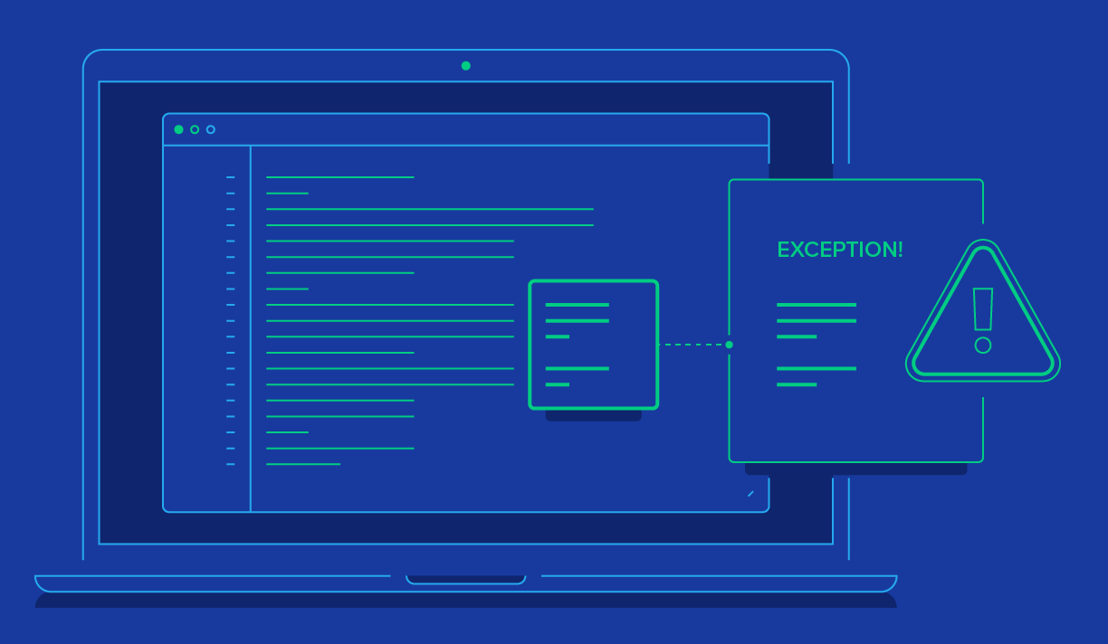
¿Qué es una Excepción?
1. Excepciones
Proviene del término “exceptional event”
Es el resultado de un error que ocurre en tiempo de ejecución.
Interrumpe el flujo normal de un programa si no es controlada.
Permite informar sobre una situación adversa ocurrida en el programa.
Imagen obtenida de: https://bs-uploads.toptal.io/blackfish-uploads/components/blog_post_page/content/cover_image_file/cover_image/685761/clean-code-and-the-art-of-exception-handling-Waldek_Newsletter-34cc48de20aaa3c5e502e361d0170b01.png

Slide 14



¿Tienen alguna ventaja?... Sí
1. Excepciones
Separan el código regular del programa del código que manejará el error.
Permite la propagación del reporte de errores a través de las llamadas a los métodos.
Permite agrupar y diferenciar tipos de errores.
Imagen obtenida de: https://cdn.windowsreport.com/wp-content/uploads/2020/04/Error-0xC00D3E8E-on-Windows-10.jpg

Slide 15
¿Cómo se genera una excepción?
1. Excepciones
La JVM puede generar una excepción en respuesta a algún error interno que está más allá de su control.
Normalmente, un programa no gestiona este tipo de errores.
Excepciones estándar, como las que corresponden a divisiones entre cero o índices fuera del arreglo, generan excepciones causadas por errores en el código.
Una excepción pueden ser manualmente generada usando la instrucción throw.

Slide 16
Tipos de excepciones en Java
1. Excepciones
Excepción verificada
(Checked exception)
Excepción no verificada (unchecked exception)
Error
Excepción en tiempo de ejecución (runtime exception)

Slide 17
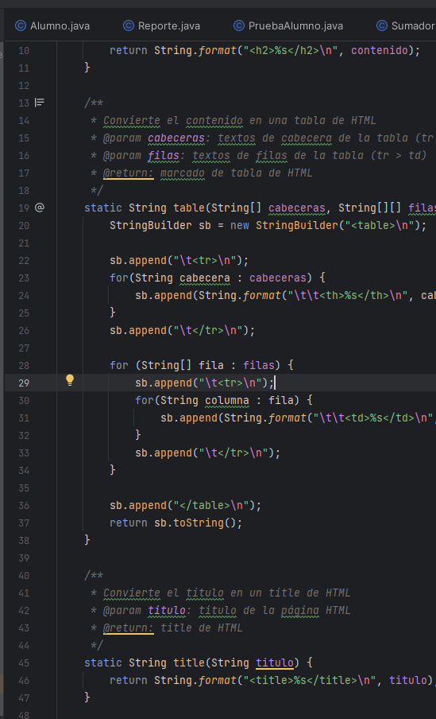


Excepción verificada
1. Excepciones
Java las detecta en tiempo de compilación y se reúsa a compilar a menos que sea manejada.
Son provocadas por condiciones que están fuera del control del programa.
Por ejemplo, cuando se intenta acceder a un archivo que no existe.
Imagen obtenida de: https://static.vecteezy.com/system/resources/previews/009/876/396/original/realistic-magnifying-glass-clip-art-free-png.png

Slide 18


Excepción no verificada: Error.
1. Excepciones
Son situaciones excepcionales externas a la aplicación​.
La aplicación no puede anticiparlos ni recuperarse de ellos​.
Por lo general, están relacionadas con recursos agotados (RAM, CPU, disco, stack overflow, etc.)​
Las excepciones de tipo Error son problemas tan serios que el programa ni siquiera debe intentar lidiar con ellos.
Imagen obtenida de:
https://pngimg.com/d/car_crash_PNG36.png / https://freepngimg.com/save/24106-town-transparent-image/1600x570

Slide 19
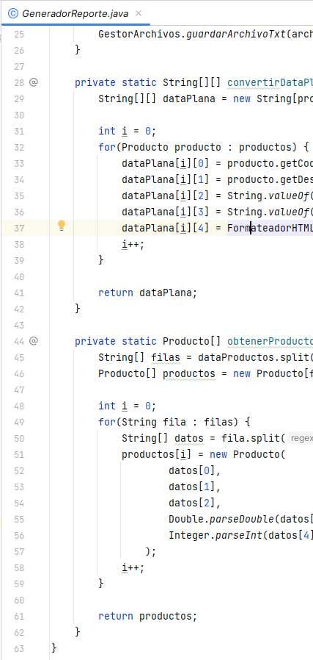

Excepción en tiempo de ejecución
1. Excepciones
Verificadas en tiempo de ejecución.
Son condiciones excepcionales que son internas a la aplicación​
La aplicación puede anticiparlos y recuperarse de ellas.
Por lo general, están relacionadas con bugs en el programa (errores de lógica, uso inadecuado de métodos, presencia de nulos, etc.)​
Imagen obtenida de: https://www.pngplay.com/wp-content/uploads/1/Ladybug-Free-PNG.png

Slide 20
1
Excepciones
2
Sentencias try, catch, finally
contenido
3
Errores y excepciones comunes
4
Práctica
Notes:
https://i.pinimg.com/736x/bc/89/ad/bc89ad92528fcb93c4e8c101f4336052--table-of-contents-template-templates-for-powerpoint.jpg

Slide 21
try..catch..finally
2. Sentencias try, catch, finally
Instrucciones utilizadas para manejar una excepción.
try {​
// Aquí va el código que podría fallar​
} catch (ClaseDeExcepcion1 e1) {​
// Aquí capturamos las excepciones​
// para tratarlas o propagarlas​
} catch (ClaseDeExcepcion2 e2) {​
// Aquí capturamos las excepciones​
// para tratarlas o propagarlas​
}
// más cláusulas catch, si fuera necesario
finally {​
// Aquí va el código de finalización​
// ocurra o no la excepción​
}​

Slide 22
try
2. Sentencias try, catch, finally
try {​
// instrucciones
}
catch (ClaseDeExcepcion1 e1){​
// manejo de excepción
}
catch (ClaseDeExcepcion2 e2){​
// manejo de excepción
}
finally {​
// instrucciones siempre
// se ejecutan
}​
El bloque try es usado para agrupar instrucciones susceptibles de una operación riesgosa.
Si ocurre una excepción, ésta es manejada en el bloque catch.
Si no ocurre una excepción el control pasa al bloque finally, si está presente.

Slide 23
catch
2. Sentencias try, catch, finally
try {​
// instrucciones
}
catch (ClaseDeExcepcion1 e1){​
// manejo de excepción
}
catch (ClaseDeExcepcion2 e2){​
// manejo de excepción
}
finally {​
// instrucciones siempre
// se ejecutan
}​
El bloque catch nos permite manejar o propagar la excepción ocurrida en try.
Pueden existir varios bloques catch, cada uno asociado a una excepción específica o grupo de excepciones.
Si hay varios bloques catch, éstos deben ir ordenados, del más específico al más general.

Slide 24
finally
2. Sentencias try, catch, finally
try {​
// instrucciones
}
catch (ClaseDeExcepcion1 e1){​
// manejo de excepción
}
catch (ClaseDeExcepcion2 e2){​
// manejo de excepción
}
finally {​
// instrucciones siempre
// se ejecutan
}​
El bloque finally nos permite definir una o varias instrucciones cuya ejecución está garantizada, independientemente de que ocurra o no una excepción dentro del bloque try.
Sirve para limpieza del estado de los objetos afectados o para liberar recursos externos.
Su uso es opcional.

Slide 25
try..catch..finally. Ejemplo.
2. Sentencias try, catch, finally
public class Calculadora { public void dividir(int a, int b) { try { double resultado = a / b; System.out.println(resultado); } catch (Exception ex) { System.out.println("Error! División entre cero"); } finally { System.out.println("Fin del método"); }
// luego de capturer la excepción el flujo
// de ejecución continúa
System.out.println(“El programa continúa..."); }
}
public class Test { public static void main(String[] args) { Calculadora calculadora = new Calculadora(); calculadora.dividir(16, 0);
}
}
Salida:
Error! División entre cero
Fin del método
Salida si se enviaran los argumentos 16 y 4
4.0
Fin del método
En este caso, la clase Calculadora “atrapa” y “maneja” la excepción mostrando un mensaje en pantalla. La aplicación no interrumpe su ejecución.

Slide 26
1
Excepciones
2
Sentencias try, catch, finally
contenido
3
Errores y excepciones comunes
4
Práctica
Notes:
https://i.pinimg.com/736x/bc/89/ad/bc89ad92528fcb93c4e8c101f4336052--table-of-contents-template-templates-for-powerpoint.jpg

Slide 27
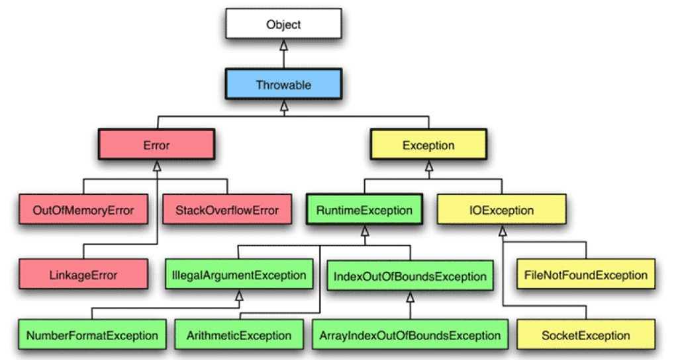
Jerarquía de excepciones en Java
3. Errores y excepciones comunes
Checked exception
Error
Runtime exception
Imagen obtenida de: https://cdn.codegym.cc/images/article/2f746d9e-9668-4779-b0e7-366eff0377d5/1024.jpeg

Slide 28
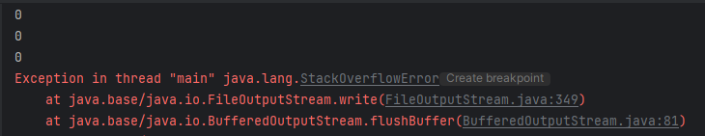
Errores comunes en Java
3. Errores y excepciones comunes
AssertionError​
StackOverflowError​
IOError​
OutOfMemoryError​
InternalError​
public class StackOverflowErrorExample { public void print(int myInt) { System.out.println(myInt); print(myInt); } public static void main(String[] args) { StackOverflowErrorExample soee =
new StackOverflowErrorExample(); soee.print(0); } }
Ejemplo obtenido de: https://rollbar.com/blog/how-to-fix-java-lang-stackoverflowerror-in-java/#:~:text=StackOverflowError%20is%20a%20runtime%20error,by%20deep%20or%20infinite%20recursion.

Slide 29
Runtime exceptions comunes en Java
3. Errores y excepciones comunes
IndexOutOfBoundsException​
ArrayIndexOutOfBoundsException​
StringIndexOutOfBoundsException​
ArithmeticException​
IllegalArgumentException​
NullPointerException​
public class OperadorArreglos { private int[] datos; public OperadorArreglos(int[] datos) { this.datos = new int[datos.length]; System.arraycopy(datos, 0, this.datos, 0, datos.length); } public void asignarValor(int indice, int valor) { datos[indice] = valor; }
}
public class Test { public static void main(String[] args) { OperadorArreglos operadorArreglos = new OperadorArreglos( new int[] {12, 24, 64, 11, 82, 30, 4}); operadorArreglos.asignarValor(9, 35);
}
}

Slide 30
Checked exceptions comunes en Java
3. Errores y excepciones comunes
ClassNotFoundException​
IOException​
FileNotFoundException​
FileSystemException​
NoSuchFileException​
FileAlreadyExistsException​
MalformedURLException​
public class GestorClases { public Object CrearClase(String nombreClase) throws Exception { return Class.forName(nombreClase); } }
public class Test { public static void main(String[] args) throws Exception { GestorClases gestorClases = new GestorClases(); gestorClases.CrearClase("ClaseFalsa");
} }

Slide 31
1
Excepciones
2
Sentencias try, catch, finally
contenido
3
Errores y excepciones comunes
4
Práctica
Notes:
https://i.pinimg.com/736x/bc/89/ad/bc89ad92528fcb93c4e8c101f4336052--table-of-contents-template-templates-for-powerpoint.jpg

Slide 32
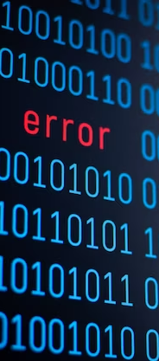
Cuestionario
4. Práctica
1. Es una afirmación incorrecta acerca de las excepciones:
Se producen como resultado de un error en el programa.
Muestran mensajes en pantalla pero no interrumpen la ejecución del programa.
Su manejo nos permite evitar que el programa se vea interrumpido en su ejecución.
Su nombre proviene de la expression “exceptional event”.
Imagen obtenida de: https://img.freepik.com/premium-photo/concept-error-program-code-detection-dangerous-worms-bugs-viruses-computer-programs_123211-740.jpg
Notes:
Respuesta: B

Slide 33

Cuestionario
4. Práctica
2. Son opciones válidas en el manejo de excepciones:
Que el método de la clase capture la excepción y la trate, a través de las instrucciones try..catch..finally.
Que la clase cliente capture la excepción y la trate, a través de las instrucciones try..catch..finally.
Que el método de la clase capture la excepción y la trate usando la estructura try..catch, dado que finally es opcional.
Todas las opciones anteriores son válidas.
Imagen obtenida de: https://static.vecteezy.com/system/resources/previews/004/086/260/original/virus-hazard-sign-virus-detected-computer-bug-made-with-binary-code-hacked-digital-binary-data-and-streaming-digital-code-background-concept-of-cyber-crime-internet-piracy-and-hacking-vector.jpg
Notes:
Respuesta: D
(los ejemplos mostrados en la presentación ilustran los casos)

Slide 34
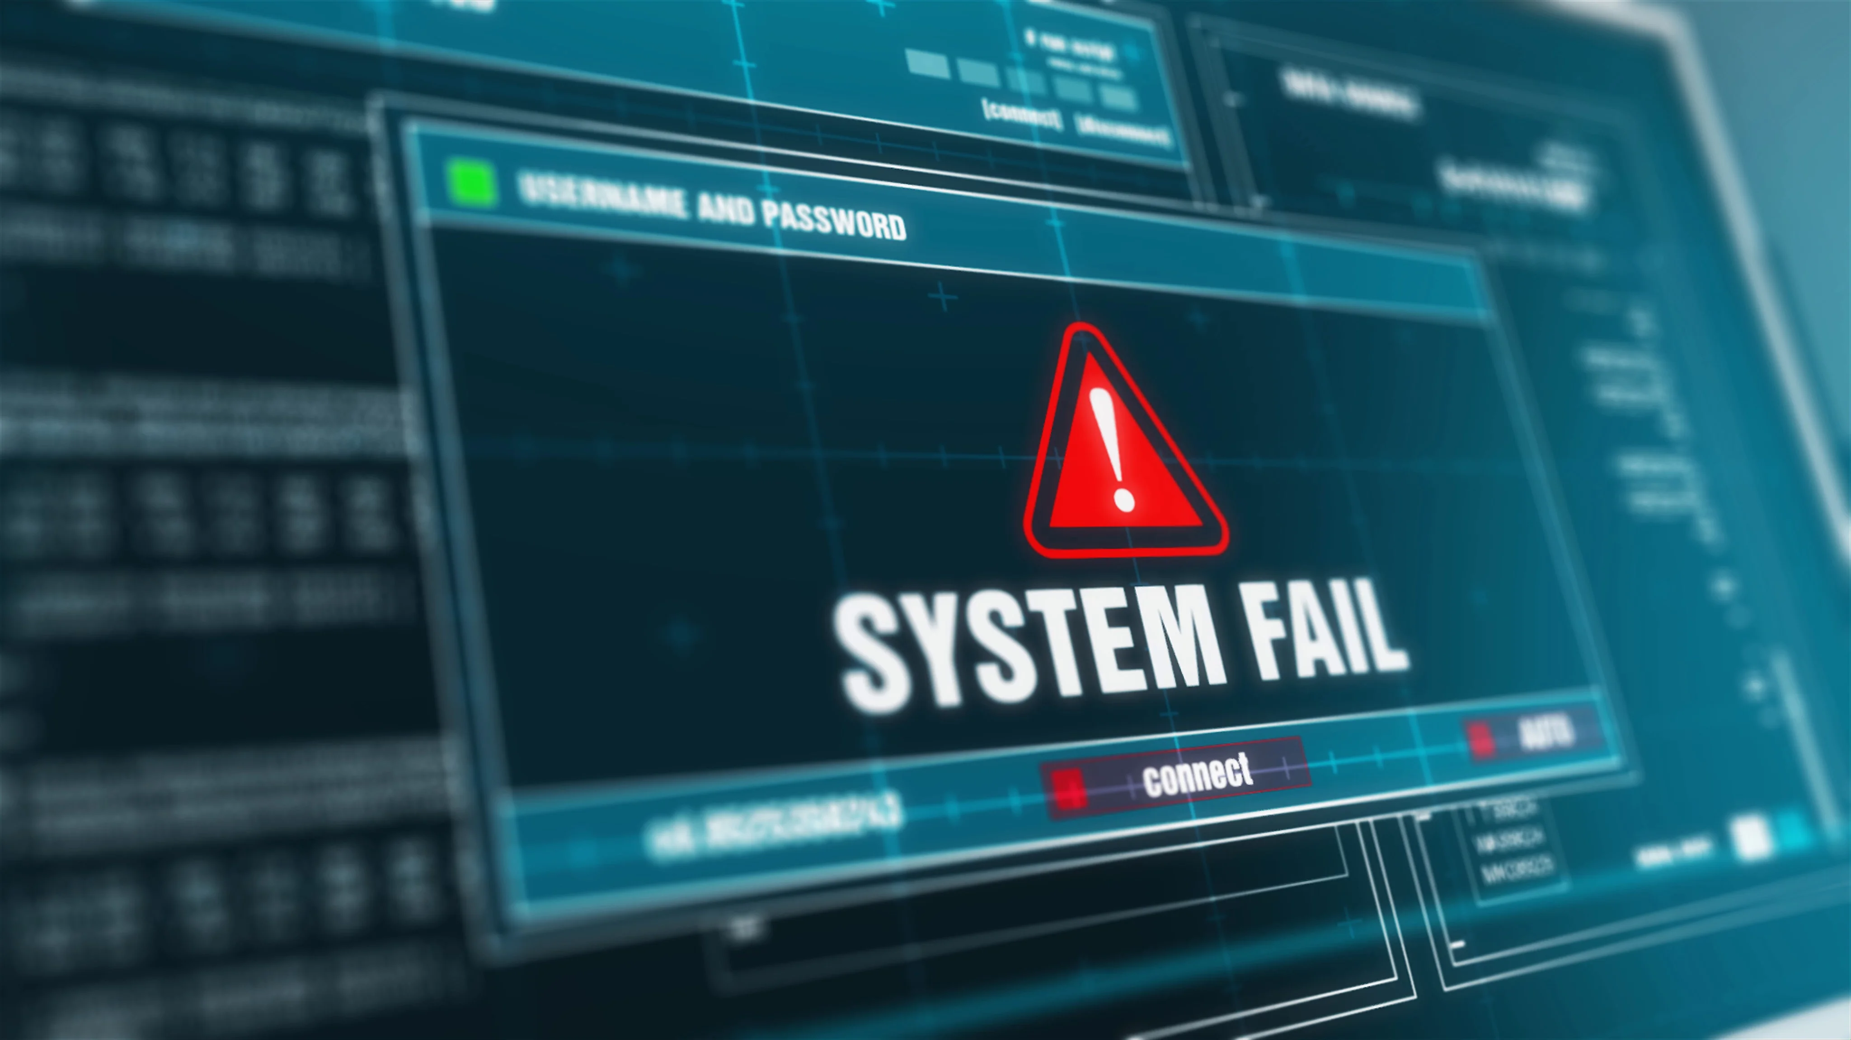
Cuestionario
4. Práctica
3. Juan ha escrito un programa en Java y al ejecutarlo ocurre un error pues el cálculo que realiza el programa da un resultado incorrecto, aún cuando los datos ingresados son correctos ¿Cuál es la causa del error?
Que no ha utilizado instrucciones try..catch..finally para detectar la falla.
Que no utiliza la clase correcta para capturar el error.
Que hay un error de lógica en el proceso de cálculo.
Que no valida los datos ingresados al programa.
Imagen obtenida de: https://images.pond5.com/system-fail-warning-system-security-088295532_prevstill.jpeg
Notes:
Respuesta: C

Slide 35
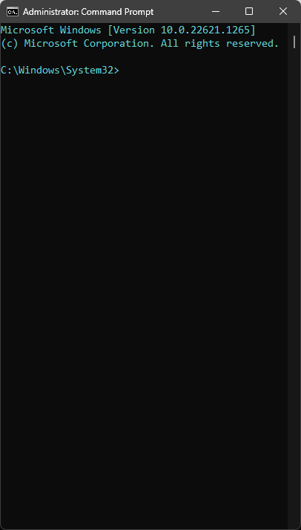

Ejercicio
4. Práctica
Crear la clase LectorDatos que se encargue de leer datos desde teclado.
La clase debe tener diversos métodos para leer números enteros y de coma flotante, caracteres y cadenas.
La clase debe manejar las excepciones de tal forma que muestre los mensajes respectivos ante entradas no válidas y no interrumpa le ejecución del programa.
Crear la clase PruebaLectorDatos y poner a prueba los métodos implementados.
Imagen obtenida de: https://www.pngmart.com/files/16/Gaming-Keyboard-PNG-Image.png
Notes:
Debe comenzarse con un método básico, por ejemplo: leerEntero(int mínimo, int máximo)
Y luego ponerse a prueba.
Luego se pueden ir implementando otros métodos, hasta donde el tiempo lo permita.

Slide 36




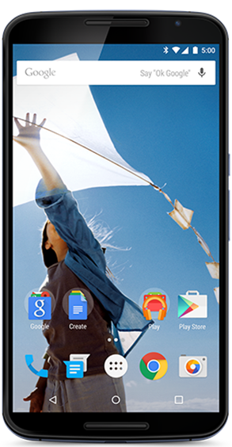
Resumen de la sesión
¿Qué es una excepción?
¿Porqué es conveniente manejar excepciones?
¿Qué tipo de excepciones soporta Java?
¿Para qué sirve try..catch..finally?
Mencione y describa un error común en Java.
Imagen obtenida de:
https://www.pngmart.com/files/16/Portable-Laptop-Top-View-PNG-Transparent-Image.png / https://static.vecteezy.com/system/resources/previews/010/851/398/original/realistic-black-glasses-top-view-png.png
https://creazilla-store.fra1.digitaloceanspaces.com/cliparts/61158/paperclips-clipart-xl.png / https://images.frandroid.com/wp-content/uploads/2019/04/google-nexus-6.png
https://www.freeiconspng.com/thumbs/pencil-png/pencil-4.png

Slide 37

Bibliografía
Tanenbaum & Van Steen (2008). Algoritmos y Estructuras de Datos - Principios y Paradigmas, 2da Edición. Pearson Education​.
Khalid A. Mughal & Rolf W. Rasmussen (2017). A Programmer’s guide to Java SE 8 Oracle Certified Associate.
Schildt, Herbert (2019). A Java Beginner’s Guide Eighth Edition. Oracle Press.
Schildt, Herbert (2019). Java The Complete Reference Eleventh Edition. Oracle Press.
Joyanes, Luis (2008). Fundamentos de Programación. Cuarta edición. McGraw-Hill.
Imagen obtenida de:
https://images.unsplash.com/photo-1567168544646-208fa5d408fb?ixlib=rb-4.0.3&ixid=MnwxMjA3fDB8MHxzZWFyY2h8Mnx8c3R1ZGVudCUyMGxpYnJhcnl8ZW58MHx8MHx8&w=1000&q=80

